Slide 1
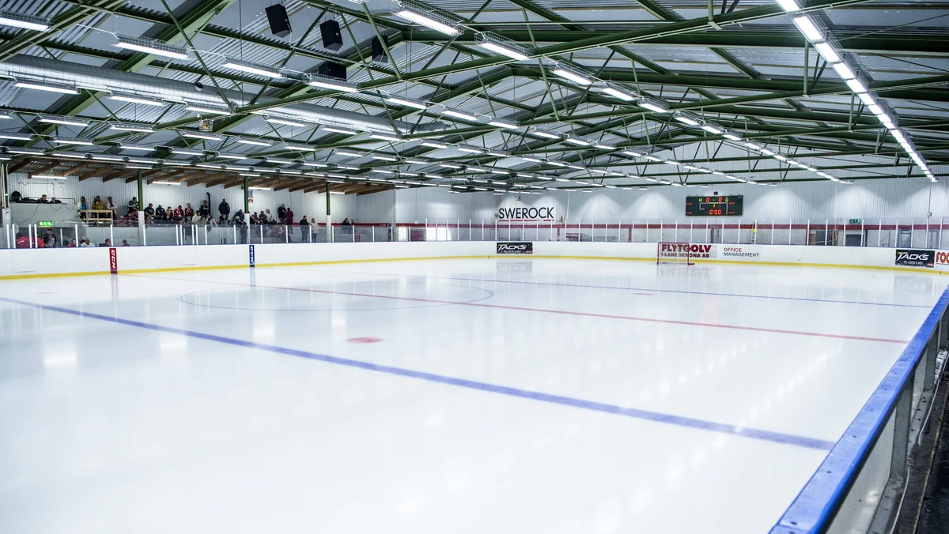

Team 16/D1
Föräldrarmöte 26 augusti 2025

Slide 2
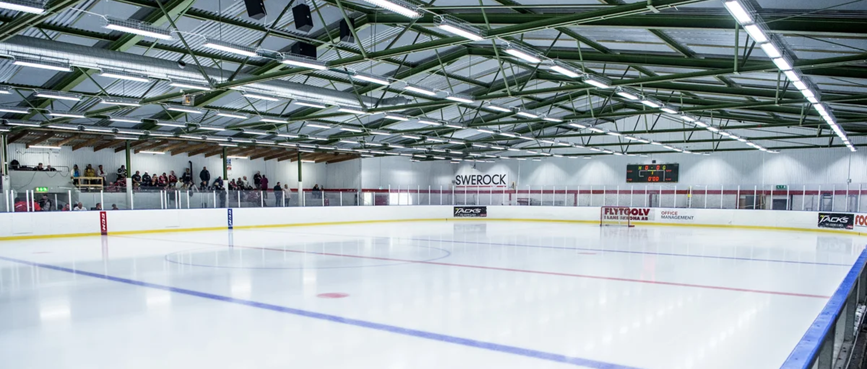
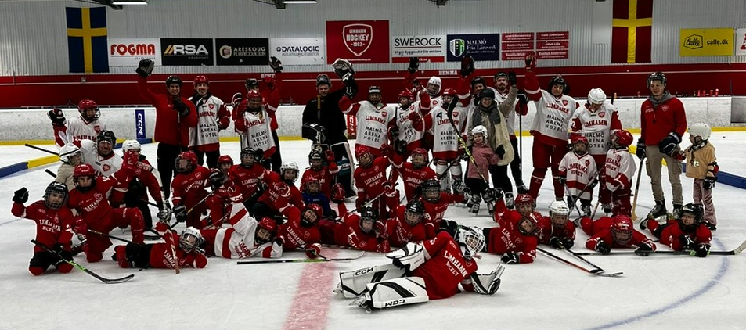
Välkomna!

Slide 3
Agenda
1. Summering av säsongen 2024/2025
  Genomförda aktiviteter
  Lagkassan
2. Laget
  Laget runt och status
  Antal spelare och ledare
3. Träningstider och träningsupplägg
  Träningstider
  Träningsupplägg
  Spel med andra årskullar
  Övrig info
  Målvakter
  Team 16 - Värdegrunder
4. Matchspel
  Poolspel
  Cuper
5. Aktiviteter utanför isen
6. Cup
7. Övriga frågor
8. Åtaganden

Slide 4
Summering av säsongen 2024/2025
Poolspel | Träningsmatcher | Cuper | Träningscuper | Övrigt
7 x poolspel | MiF | RSIK | Limhamn | Julfest – Bowling
 | Trelleborg | Limhamn | Vetlanda | Avslutning - Lund
 | Lund | Tyringe
 | Tyringe | Helsingborg
 |  | Lund

Slide 5
Summering av säsongen 2024/2025
Kakor | Cup | Kiosk | Bingolotter | Toalettpapper
20 259 | Ca 82 000 | 10 725 | 17 324 | 30 525
Totala intäckter: ca 161 000:-

Slide 6
Laget
Namn | Namn
Alfred Georgsen Nordqvist | Lowe Ferngard
August Ahlgren | Malte Gimtell
Carl Wihlborg | Marcel Wahlström Obradovic
Ebbe Bengtsson | Oliver Åberg
Ebbe Stinggård | Oscar Brantmark
Edmond Jepson | Oskar Ogenvik
Edvin Gokovic | Otto Gustafsson
Edwin Zhou-Linde | Phoenix Serwanga
Elias Jensen | Rafael Isarr Vilhelmsson
Felix Bäcklin | Viggo Gyllenberg
Gustav Kristensson (NY) | William Hofvander
Hugo Berglund

Slide 7
Laget
Namn | Roll
Patrick Serwanga | Tränare
Alexander Berglund | Ass. Tränare
Anthon Kristensson (NY) | Ass. Tränare
Christian Gyllenberg | Ass. Tränare
Johan Persson | Ass. Tränare
Johannes Ahlgren | Ass. Tränare
Mattias Hofvander | Materialförvaltare
Vilhelm Sigurdsson | Materialförvaltare
Thorbjörn Nordqvist | Lagledare

Slide 8
Träningstider och träningsupplägg
Is-pass
Två/tre ispass per vecka:
Tisdagar: 17.15 - 18.00 (Ombytta och klara 10 minuter innan!)
Fredagar: 16.00 - 17.00 (Ombytta och klara 10 minuter innan!)
Söndagar: 09:15-10:15 (Ombytta och klara 10 minuter innan!)
Målvaktsträning:
Fredagar: 17.15 -18.15
Skridskoskola (startar 27/9):
Lördagar: 09.15 -10.15 (För barn mellan 4-8år).
Hockeyskola (startar 27/9):
Lördagar: 10.30 -11.30 (För barn mellan 4-8år).
S & P:
Måndag - fredag: 14.15-15.45 (onsdagar till 15:30)
Efter is-säsong:
1 gång per vecka till slutet av april.

Slide 9
Träningsupplägg
Utveckling, Glädje & Gemenskap
Träningsteman för 3 veckor i stöten. (6 träningspass).
Skridskoåkning inför varje pass.
Fokus på kampövningar, ex 1-1, 2-2, Klubbteknikteknik.
Spelövningar, matchlikt.
Passningsspel & samarbete, spel på mindre ytor med poängräkning.
Aktivitet, aktivitet och aktivitet. Undvika köbildning.
Utmana barnen och få dem ur komfortzonen, kreativitet, hitta lösningar.
Träningarna ska ge alla barn glädje och rätt utmaningar utefter kunskapsnivå.
Vi ska alltid försöka avsluta med, ex stafetter. Positivt avslut på träningen ☺

Slide 10
Spel med andra årskullar
Team 16 (D1) i första hand.
Våra tränare stämmer av med tränare för andra lag, när upp och nedflyttning är aktuellt.
Inte enbart hockeykunskaper som väger in, utan även hur man efterlever våra värdegrunder i team 16
Fokus på laget och att alla barn får stöttning, hjälp och glädje i en utvecklande miljö.

Slide 11
Övrigt info
Utveckling, Glädje & Gemenskap
Samlingstid tisdagar 16:45!! Viktigt! (vi har 55min is effektiv tid).
  Ombytta och klara 10min innan träning.
Samlingstid fredagar 15:30!! Viktigt!
  Ombytta och klara 10min innan träning.
Kallelser till träningar. (Svar).
Villi & Mattias går igenom reko gällande skydd, klubbor, slipning mm. (begagnatmarknad som alternativ).
Vattenflaskor. (Alex).

Slide 12
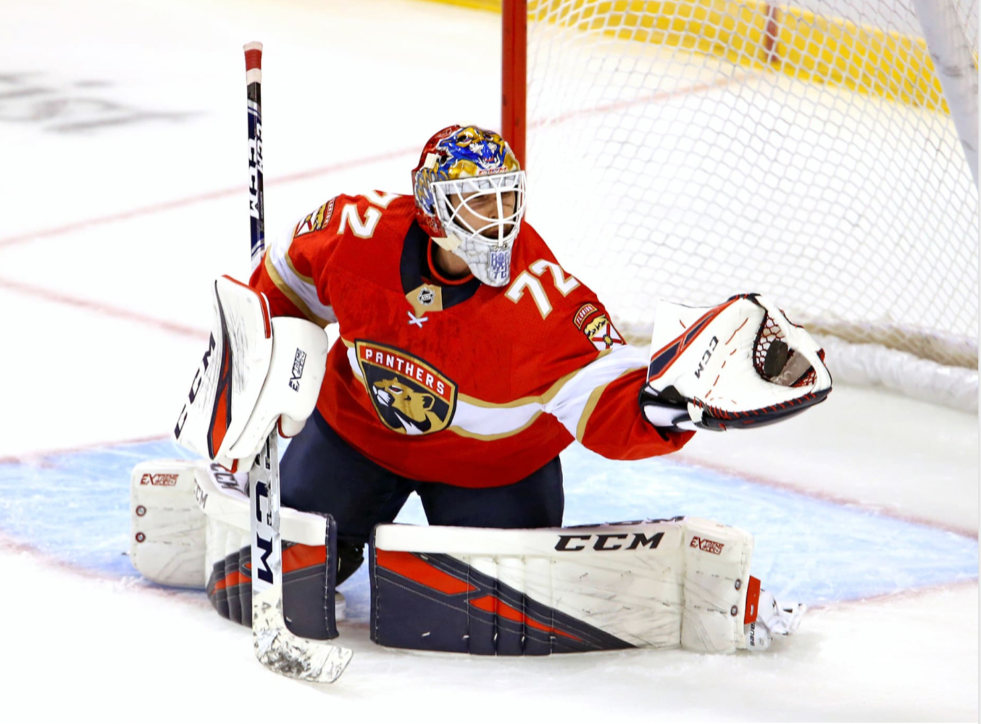
Målvakter
Introduktion
MV-rotation i Team 2016
Vilka av era barn vill stå i mål?
Är man målvakt på träning så är det minst 3 matcher/Poolspel.
Utrustning
Frågor

Slide 13
Förhållningsregler vid träningar
Ute på isen
Kommer spikas tillsammans med gruppen i samband med värdegrunderna.
Omklädningsrum
Endast barn och ledare vistas i omklädningsrum – ibland kan vi uppskatta er hjälp innan träningar, vi ledare frågar er om så behövs. Efter träningar vill vi inte ha er föräldrar i omklädningsrum. Chans för barnen att bygga på gemenskapen.
Duscha gärna på plats ☺
Ha med någon frukt inför träning & match.
Börja knyta skridskorna själva! (Försök själva, vi tränare kan hjälpa till att dra åt).
Inga mobiltelefoner i omklädningsrummet!
Ingen läsk eller godis i omklädningsrummet.

Slide 14
Team 16 Värdegrunder (Exempel)
Ambition: Att utveckla vinnare på sikt, både på och utanför planen.
Glädje: Att skapa en positiv och underhållande miljö genom en positiv attityd.
Fair play: Att följa regelboken och agera schysst både på och utanför planen.
Klubben är störst: Att klubben går före laget och laget går före individen.

Slide 15
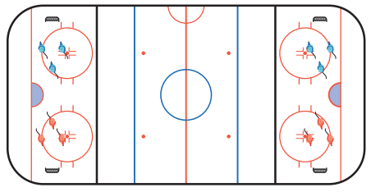
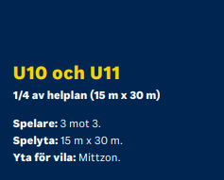
Poolspel/cuper och anmälda lag
Tre lag anmälda i D1 (2016)
Tre lag i D1 aktiverar minst 18 optimalt 21 spelare per omgång. Vi är 23 st i truppen.
Deltagande i cuper är baserat på att lagkassan klarar av att täcka alla kostnader.
Spelyta 15 x 30 meter
Tre spelplaner med byteszon i neutrala zonen.
Matchtid 1x15 minuter/match.
Minst 3 matcher per poolspel.
Stor målbur med målvakt.
Flygande byten.
60 meter sarg.
Blå puck.

Slide 16

Andra aktiviteter
Försäsongsläger i Tyringe 9-10 augusti.
Gå och titta på Redhawks en lördag i oktober 25:e eller 1:e november beroende på vårt eget spelschema.
Hemmacup 21 september.
Rödovre U10 cup 8-9:e November?
Julfest i december.
Tyringe Hockey Cup 4: januari.
Hemmacup i april.
Eventuellt delta i fler cuper under säsongen.
Avslutning april/maj.
Se Redhawks tillsammans igen under våren?
Tosselilla (eller liknade) efter säsongen är slut?

Slide 17
Limhamn Hockey U10 Cup
21 September
09:30 – 17:00
14 lag anmälda.
Lagvärdar x 1 per förening – Välkomna lagen, visa till omklädningrum, ge information och vara tillgänglig som kontaktperson under cupen.
Limhamns kiosk x 2 – hjälpa Anders och säkerställa att driften fungerar smidigt i kiosken.
Egen kiosk x 4 – ställa fram, koka kaffe, grädda våfflor, värma korv, sälja etc.
Grilla x 2 – grilla hamburgare.
Sälja lotter x 2 – sälja lotter / puckkastning.
Sekretariat x 3 – hälsa våra gäster välkomna, spela musik, föra protokoll och ansvariga för tidtagning.
Bygga sarger x 8 – säkerställa att sarger och bänkar plasseras ut, flyttas vid spolning av is och sätts tillbaka igen.
Spelar lunch x 4 – ansvariga för lunch till deltagande lag, frukt och dryck till omklädningrummen, samt korv med bröd/dryck.
Tränare x 6 – ledare till våra lag under dagen.
Domare (Team 2011 & 2012)

Slide 18
Övrigt
  Fotografering lag och enskilt i mitten av oktober, kallelse kommer.
  Förråd, med förvaring för alla spelare i D1 finns i hallen.Rekommenderat är att använda en hockeyback, så att alla får plats.
  Lag kläder, utprovning 29/8, 16:00-20:00, Lilla Rinken.
  Skridskoslipning, slipa ca vart 10-15:e ispass – känn på eggen, ”skrapa naglarna”.
  https://www.laget.se/LimhamnHockey-Team16 D1
  What’s app grupp för laget/föräldrar – Team 16 / D1 Föräldrar Limhamn Hockey - är alla med?
  Utrustningsfrågor hänvisar vi till Villi & Mattias.

Slide 19
Åtaganden
Stötta, supportera era barn.
Funktionärer vid cup och poolspel i Limhamn, bygga sarg, tidtagning osv.
Försäljning, bingolotter och bingolottos julkalender (6 + 2 & 4).
Försäljning, kakor – målbild 10 burkar per barn (höst).
Försäljning, toalettpapper – målbild 10 balar per barn (vår).
Hjälpa till vid aktiviteter för att stärka lagkassan.
Sponsorer
Sponsor paket – 6 000/12 000 SEK (skylt på fasad eller inne i hallen 100% till klubben).
Sponsring av kläder med Limhamns logo på (75% till laget och 25% till klubben).
Avdragsgillt.
Sponsring av övrigt t ex dryckesflaskor, mat, tejp, buss etc (100% till laget).
Priser till Limhamn Hockey U10 Cup.

Slide 20

Åtaganden
Nu kan ni och era supporters panta i Pantameras egna storpantarautomater - Pantamera Express - Bunkeflo Återvinningscentral.
Måndag - torsdag: 08:00–20:00, fredag - söndag: 09:00–15:00
Ni häller panten i automaten, när ni är klara väljer ni förening som utbetalningsalternativ och söker upp föreningens namn.
Limhamn Hockey/D1 Team 16
Inom en vecka sätts pengarna in på föreningens giro. Ni pantar alltså precis som vanligt, men kan skänka pantpengarna direkt till er förening/ert lag.

Slide 21
Fixa så vi får vita och blåa träningströjor.
Mer positiv förstärkning under träning och match.
Villi & Mattias går igenom reko gällande skydd, klubbor, slipning mm. (begagnatmarknad som alternativ).
Samlingstid 16:30!! Viktigt! (vi har 55min is effektiv tid).
Samlingstid 15:30!! Viktigt!
Barnen behöver inte telefonerna med sig till Hallen. Ge till tränare vid samlingstid.
Inget godis, kakor, choklad eller chips/riskakor eller liknande.
Tränare leder lagen på isen under poolspel. Materialare sköter allt runt omkring, Material, praktiska saker.
Matcher, vi försöker att inte coacha våra barn.
Dela upp laget i mindre grupper när vi sätter våra värdegrunder. Fredag den 29 Augusti.

